Slide 1
Sở thích
Tính cách
Ngoại hình
BẠN ẤY LÀ AI?

Slide 2
Ve vẻ vè ve Nghe vè đoán bạn Hay đeo kính cận Lại rất đa tài Hát ca nhảy múa Hùng biện chẳng thua Xứng danh toàn diện Là ai? là ai?

Slide 3
Ve vẻ vè ve Nghe vè đoán bạn Hay đeo kính cận Lại rất đa tài Hát ca nhảy múa Hùng biện chẳng thua Xứng danh toàn diện Là ai? là ai?

Slide 4
Tớ lại đố thêm Một bạn tóc dài Hát hay múa dẻo Vở sạch chữ đẹp Luôn được cô khen Bạn nào đấy nhỉ?

Slide 5
Tớ lại đố thêm Một bạn tóc dài Hát hay múa dẻo Vở sạch chữ đẹp Luôn được cô khen Bạn nào đấy nhỉ?

Slide 7
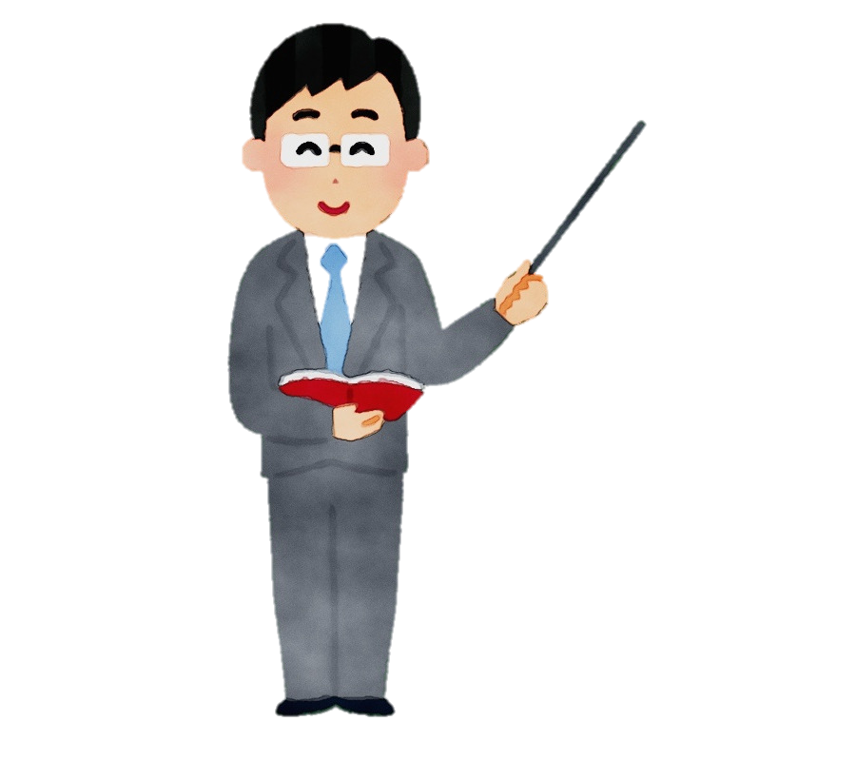
→ Trong cuộc sống, dù mọi cá thể có những nét riêng biệt về mặt này mặt kia, thì chung quy, giữa mọi người vẫn có những điểm tương đồng, gần gũi.

Slide 8
- Văn bản nghị luận
+ Xem người ta kìa!
+ Hai loại khác biệt
- Văn bản truyện
+ Bài tập làm văn

Slide 9
A.

Slide 10
Nghe vẻ nghe ve Nghe vè thể loại Tôi đây tên Nghị Chị tôi tên Luận Tôi nói kẻ nghe Tôi đe kẻ nể Bàn bạc đánh giá Về mọi vấn đề... ➔ Tôi đây là ai? Tôi tên là gì?

Slide 11
Nghe vẻ nghe ve Nghe vè thể loại Tôi đây tên Nghị Chị tôi tên Luận Tôi nói kẻ nghe Tôi đe kẻ nể Bàn bạc đánh giá Về mọi vấn đề... ➔ Tôi đây là ai? Tôi tên là gì?
NGHỊ LUẬN

Slide 12
Nghe vẻ nghe ve Nghe cho ra nhẽ Là cơ sở rõ, Cho ý thêm sâu. Quan điểm cần có, Lập luận bền lâu. ➔ Tôi đây là ai? Tôi tên là gì?

Slide 13
Nghe vẻ nghe ve Nghe cho ra nhẽ Là cơ sở rõ, Cho ý thêm sâu. Quan điểm cần có, Lập luận bền lâu. ➔ Tôi đây là ai? Tôi tên là gì?
LÍ LẼ

Slide 14
Nghe vẻ nghe ve
Nghe vè chứng cứ
Nhân vật, sự kiện,
Số liệu thực tiễn.
Tôi chứng minh thêm,
Cho lý thêm liền.
➔ Tôi đây là ai?
Tôi tên là gì?

Slide 15
Nghe vẻ nghe ve
Nghe vè chứng cứ
Nhân vật, sự kiện,
Số liệu thực tiễn.
Tôi chứng minh thêm,
Cho lý thêm liền.
➔ Tôi đây là ai?
Tôi tên là gì?
BẰNG CHỨNG

Slide 16
Văn bản nghị luận là loại văn bản chủ yếu dùng để thuyết phục người đọc (người nghe) về một vấn đề

Slide 17
Để văn bản thực sự có sức thuyết phục, người viết (người nói) cần sử dụng lí lẽ và bằng chứng.
Lí lẽ là những lời diễn giải có lí mà người viết (người nói) đưa ra để khẳng định ý kiến của mình.
Bằng chứng là những ví dụ được lấy từ thực tế đời sống hoặc từ các nguồn khác để chứng minh cho lí lẽ.

Slide 18
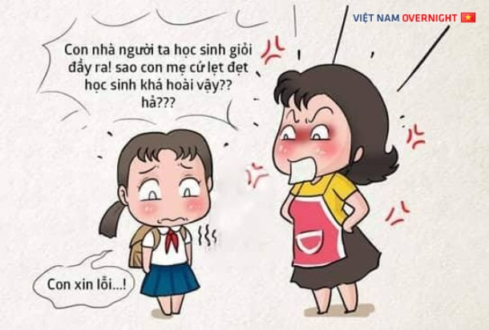

Slide 19
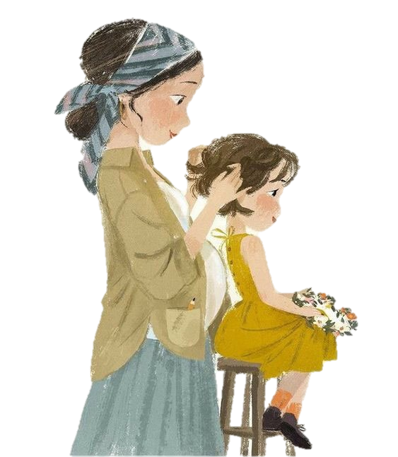
- Lạc Thanh -

Slide 20
I

Slide 21
a. Đọc
- GV gọi học sinh đọc trước lớp
- Đọc diễn cảm, lưu loát, ngắt nghỉ đúng, chú ý các thẻ theo dõi

Slide 22
b. Chú thích
Khuất: chết
Khôn nguôi: không thể quên
Chuẩn mực: cái được chọn làm căn cứ để theo đó mà làm cho đúng
Xuất chúng: nổi bật, hơn hẳn mọi người về tài năng, trí tuệ
Hoàn hảo: tốt đẹp về mọi mặt
Thâm tâm: nơi sâu kín trong lòng
Hồi ức: nhớ lại điều bản thân đã trải qua

Slide 23
- Tác giả: Lạc Thanh
- Thể loại: Văn bản nghị luận
- Xuất xứ: Theo Lạc Thanh, Tạp chí Sông Lam, số 8/2020
- PTBĐ: Nghị luận

Slide 24
Phần 1: (Từ đầu … đến "Có người mẹ nào không ước mong điều đó?")
Phần 2: (Tiếp … đến “riêng của từng người”)
Phần 3: Phần còn lại
Kết thúc vấn đề
(Khẳng định tầm quan trọng, ý nghĩa của vấn đề)
Bàn luận vấn đề
(Dùng lí lẽ và bằng chứng để làm sang tỏ vấn đề nghị luận)
➔ Nêu vấn đề nghị luận(Giới thiệu tầm quan trọng của vấn đề)

Slide 25
- Ý nghĩa của những cái chung giữa mọi người và cái riêng biệt của mỗi người.
- Văn bản nêu 2 khía cạnh: sự giống nhau và khác nhau giữa mọi người. Trong đó nhấn mạnh tầm quan trọng của giá trị riêng biệt, độc đáo của mỗi người.

Slide 26
II

Slide 27
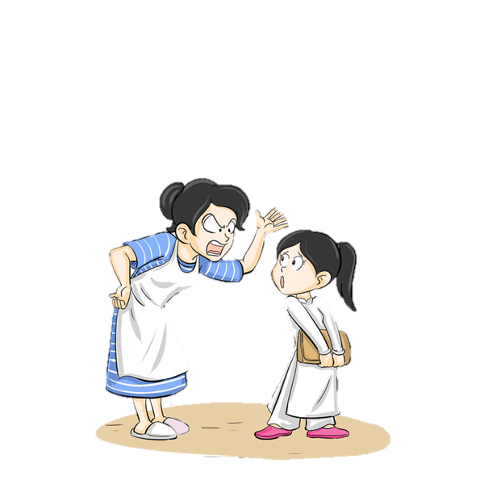
Câu nói của mẹ
“Xem người ta kìa!, ... có ai như thế không?”..mẹ muốn con bằng người,không thua em kém chị, không làm xấu mặt gia đình, dòng tộc, không để ai phàn nàn kêu ca điều gì…
→ Mong ước giản dị và đời thường của mọi người mẹ, muốn con hoàn hảo như mọi người → VĐ nghị luận
Tâm trạng của con
“Nhưng mỗi lần như vậy thú thật, tôi không thoải mái chút nào” ➔Tâm trạng buồn không thấy thoải mái.

Slide 28
Nghệ thuật: tác giả dùng lời kể để giới thiệu vấn đề nghị luận → Cách vào bài ấn tượng, thuyết phục

Slide 29
1. Văn bản “Xem người ta kìa” là văn bản thuộc thể loại nào?
Con được cô khen
Nghị luận
GO HOME

Slide 30
2. Văn bản “Xem người ta kìa” nghị luận về một quan điểm sống. Ý kiến này đúng hay sai?
Con được 8 điểm
Đúng
GO HOME

Slide 31
3. Văn bản “Xem người ta kìa” có câu nói “Xem người ta kìa”, đó là câu nói của ai?
Con được xóa 1 điểm xấu
Người mẹ
GO HOME

Slide 32
4. Đâu là hàm ý trong câu nói “xem người ta kìa!” của người mẹ?
Con được 9 điểm
Tình thương con và mong con được thành công như mọi người
GO HOME

Slide 33
5. Cách vào đề của tác giả có gì đặc biệt ?
Con được 1 tràng pháo tay
của cả lớp
Nêu vấn đề bằng lời kể
GO HOME

